Slide 1
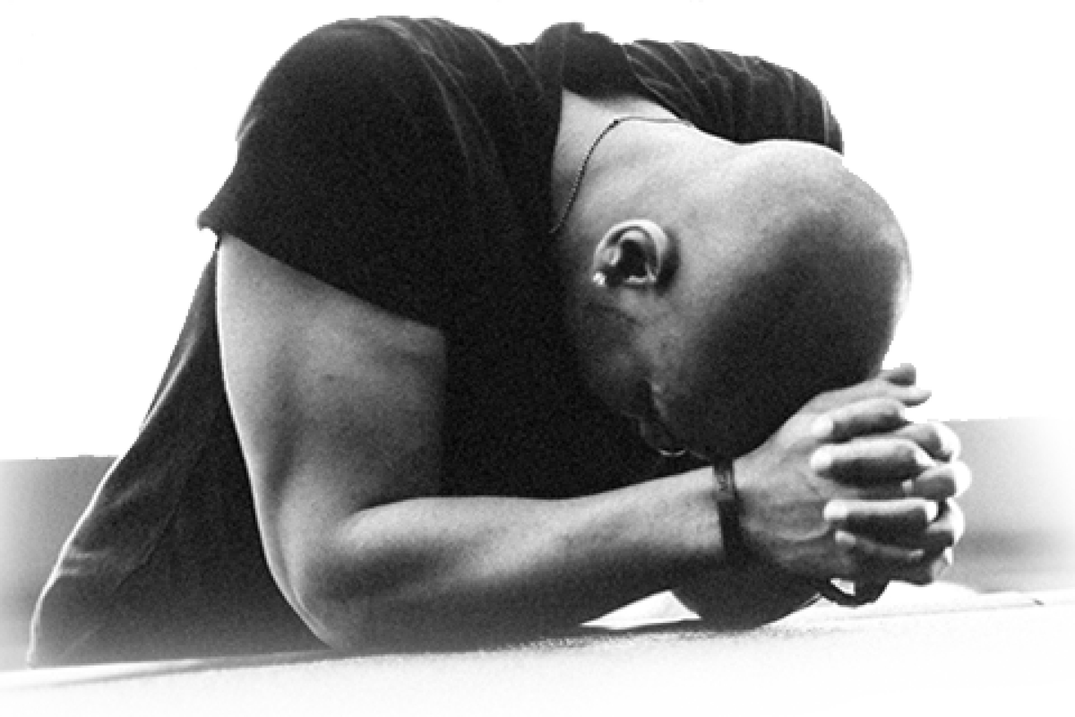
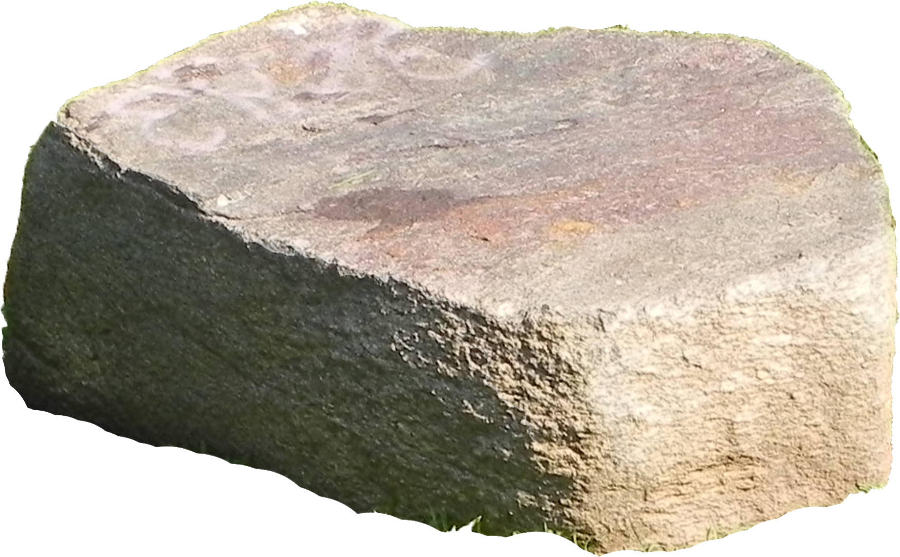
PREUDIUM: HØRER DIN STEMME
Her kan jegaltsås setteinn hva det er jeg vil skreive, og det vil absolutt ikke være en eneste skrivefeil å se noe setde,
samme hvor hardt du leter etter muligheter til å ta meg i å skrive noe som ikkeer etthundre prsosent helt korrekt.
Sju li jer hit
Åtte linjer ned til her og må vel ha det???
lidelse
meningsløs
mening i
Gudstjeneste 3. mars
M-team, Per Morten Wiig,
Barnekirken / Tweens, kirkekaffe
Jobs bok

Slide 2
lidelse
meningsløs
mening i
Jobs Bok

Slide 3
Jobs Bok

Slide 4
Lagt til landet US langt borte
Ingen israelske karakterer
Ingen klar historisk kontekst
Jobs Bok
bevisst
Forfatteren vil fokusere på de SPØRSMÅLENE Jobs lidelse reiser

Slide 5
Jobs Bok
Lagt til landet US langt borte
Ingen israelske karakterer
Ingen klar historisk kontekst
Forfatteren vil fokusere på de SPØRSMÅLENE Jobs lidelse reiser
1-2
3-37
38-41
42
prolog
Job og vennene
Guds respons
epilog

Slide 6
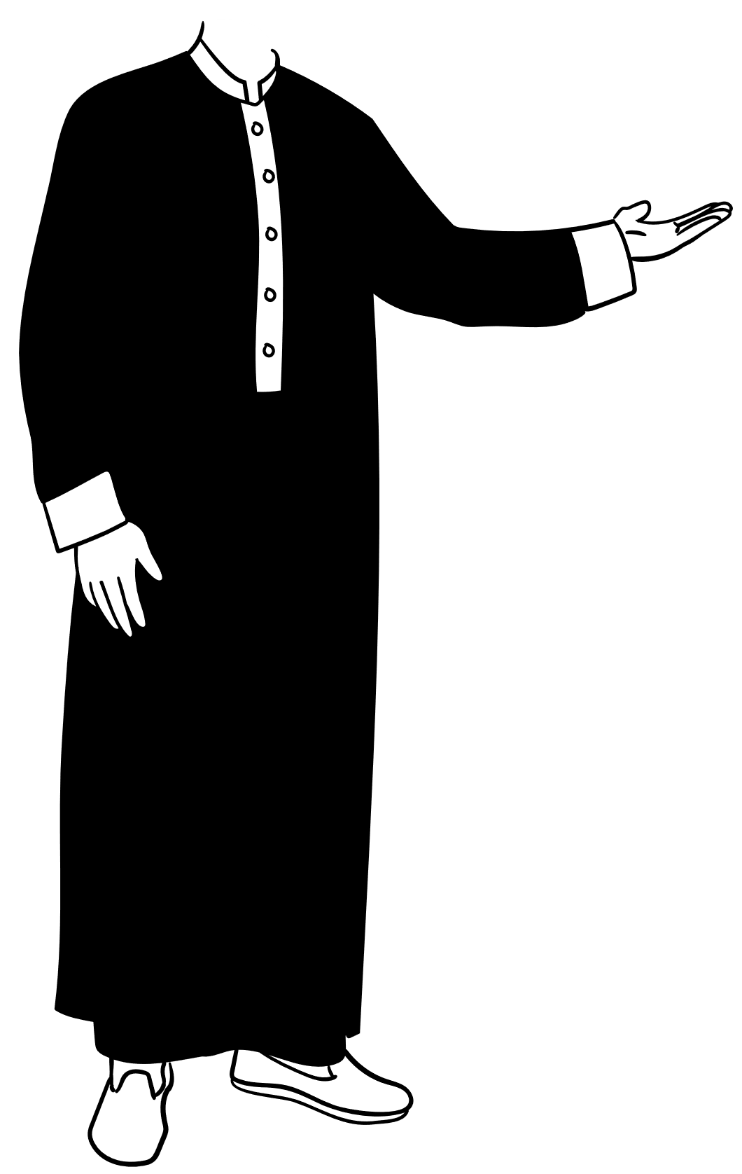
1-2
38-41
3-37
42
Job
Uskyldig
Rettferdig
Ærer Gud
prolog
Job og vennene
Guds respons
epilog

Slide 7
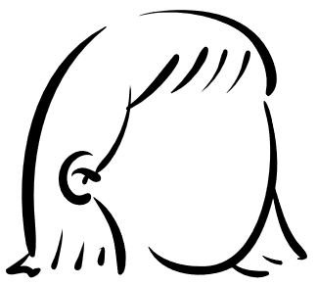
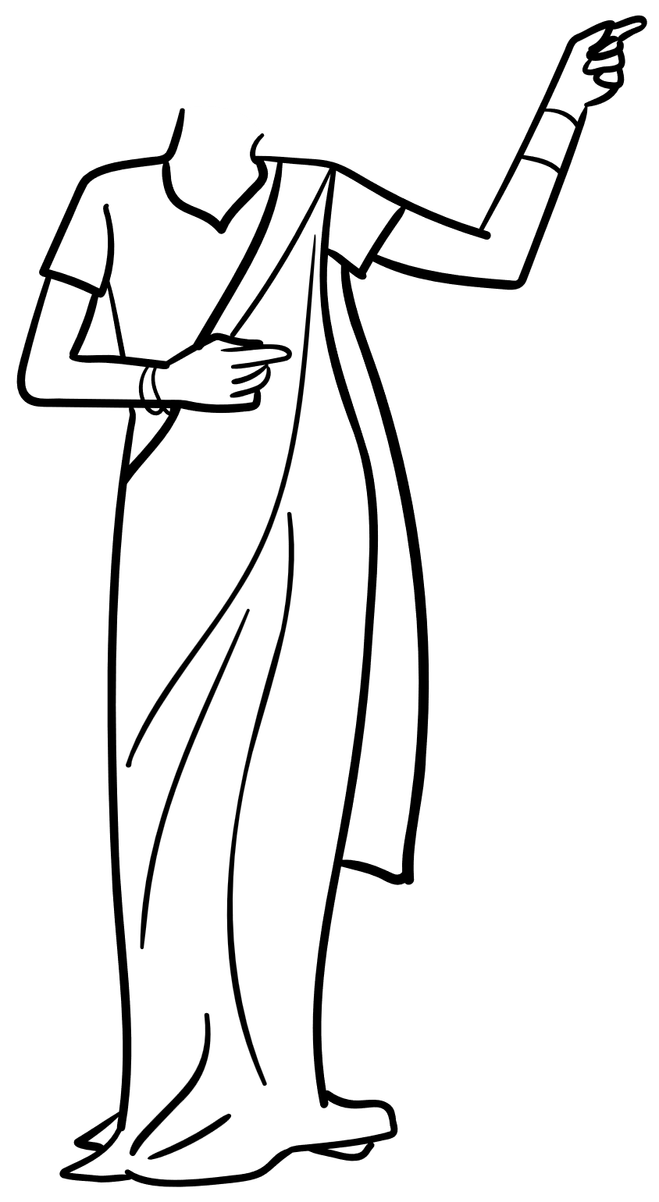
Jobs Bok
Lagt til landet US langt borte
Ingen israelske karakterer
Ingen klar historisk kontekst
Forfatteren vil fokusere på de SPØRSMÅLENE Jobs lidelse reiser
1-2
38-41
3-37
42
Job
Uskyldig
Rettferdig
Ærer Gud
Uskyldig
Rettferdig
Ærer Gud
særlig...
OK
G
Anklageren
HVORFOR?
Hvorfor tillater Gud lidelse?
Hvorfor har gode
mennesker det vondt?
Ondskapens problem
Problemet med Gud
SPØRSMÅLENE
prolog
Job og vennene
Guds respons
epilog

Slide 8
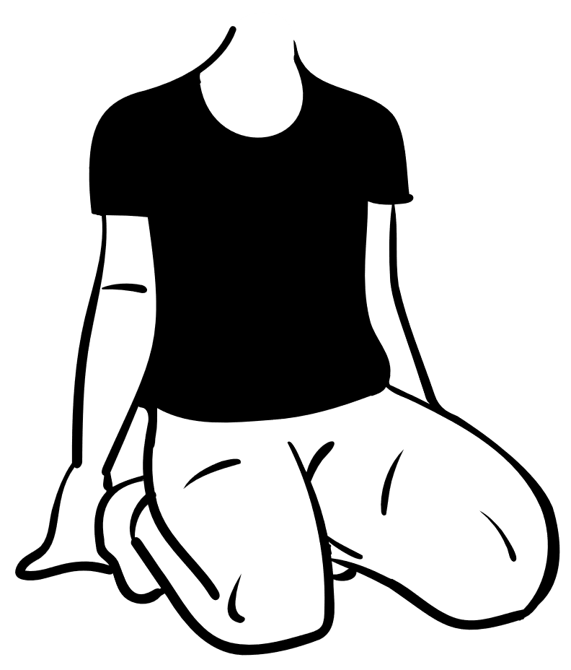
Jobs Bok
Lagt til landet US langt borte
Ingen israelske karakterer
Ingen klar historisk kontekst
Forfatteren vil fokusere på de SPØRSMÅLENE Jobs lidelse reiser
1-2
38-41
3-37
42
Job
Uskyldig
Rettferdig
Ærer Gud
Uskyldig
Rettferdig
Ærer Gud
særlig...
OK
G
Anklageren
HVORFOR?
Hvorfor tillater Gud lidelse?
Problemet med Gud
SPØRSMÅLENE
Er Gud rettferdig?
Abraham Maslow
behovspyramide
Styrer Gud etter
rettferdige prinsipper?
prolog
Guds respons
Job og vennene
epilog

Slide 9
1-2
Job
Uskyldig
Rettferdig
Ærer Gud
Uskyldig
Rettferdig
Ærer Gud
særlig...
OK
G
Anklageren
HVORFOR?
Hvorfor tillater Gud lidelse?
Problemet med Gud
SPØRSMÅLENE
Er Gud rettferdig?
Abraham Maslow
behovspyramide
Styrer Gud etter
rettferdige prinsipper?
prolog

Slide 10
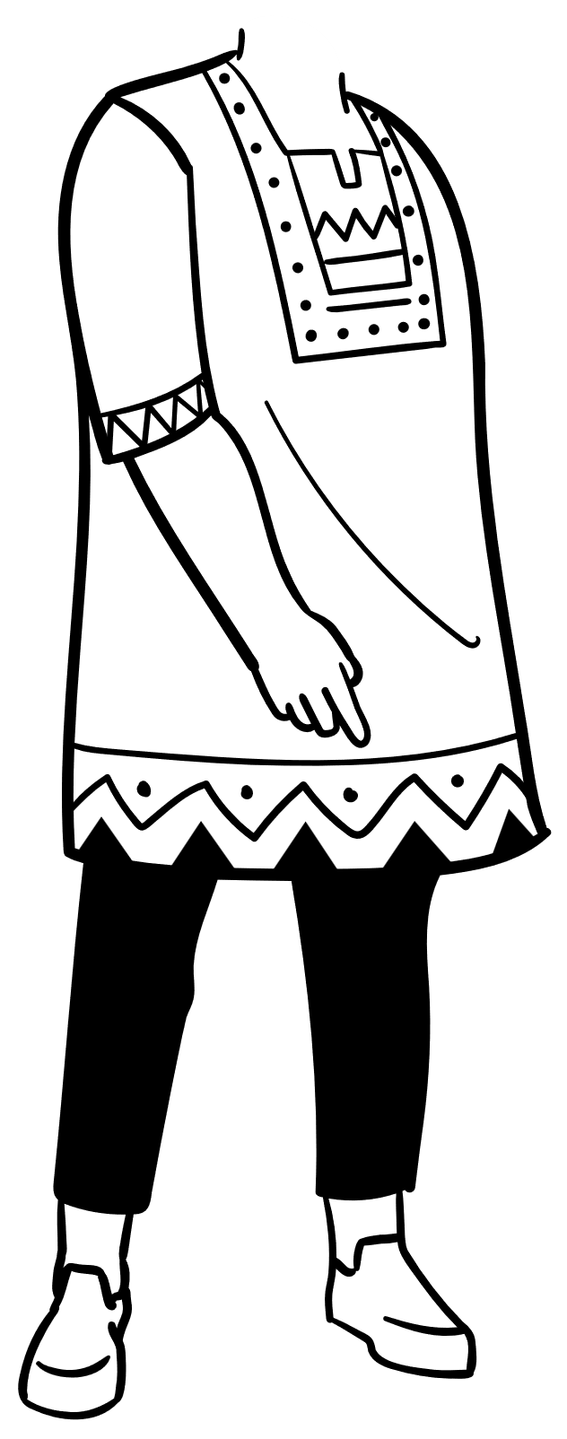
1-2
38-41
3-37
42
Anklageren
HVORFOR?
Hvorfor tillater Gud lidelse?
Problemet med Gud
SPØRSMÅLENE
Er Gud rettferdig?
Styrer Gud etter
rettferdige prinsipper?
Jobs kone
Bildad
oppgi Gud og dø!
Elifas
Sofar
prolog
Job og vennene
Guds respons
epilog

Slide 11
Jobs Bok
Lagt til landet US langt borte
Ingen israelske karakterer
Ingen klar historisk kontekst
Forfatteren vil fokusere på de SPØRSMÅLENE Jobs lidelse reiser
1-2
38-41
3-37
42
Job
Uskyldig
Rettferdig
Ærer Gud
Uskyldig
Rettferdig
Ærer Gud
ANTAKELSE
menneskelig atferd
Guds rettferdighet
særlig...
klok og god
suksess og belønning
OK
ond og dum
ulykke og straff
G
Skal ikke undergang ramme den urettferdige,
og ulykke dem som gjør det onde? Job 31:3
Anklageren
HVORFOR?
Hvorfor tillater Gud lidelse?
Guds rettferdighet
Problemet med Gud
SPØRSMÅLENE
Rettefrdig kompensasjon
/ rettferdig prinsipper
Er Gud rettferdig?
Styrer Gud etter
rettferdige prinsipper?
Jobs kone
Elifas
Bildad
Sofar
Jobs uskyld
prolog
Job og vennene
Guds respons
epilog

Slide 12
Jobs Bok
Lagt til landet US langt borte
Ingen israelske karakterer
Ingen klar historisk kontekst
Forfatteren vil fokusere på de SPØRSMÅLENE Jobs lidelse reiser
1-2
38-41
3-37
42
Job
Uskyldig
Rettferdig
Ærer Gud
Uskyldig
Rettferdig
Ærer Gud
ANTAKELSE
menneskelig atferd
Guds rettferdighet
særlig...
klok og god
suksess og belønning
OK
ond og dum
ulykke og straff
G
Skal ikke undergang ramme den urettferdige,
og ulykke dem som gjør det onde? Job 31:3
Anklageren
HVORFOR?
Hvorfor tillater Gud lidelse?
Problemet med Gud
SPØRSMÅLENE
Er Gud rettferdig?
Guds rettferdighet
Styrer Gud etter
rettferdige prinsipper?
Jobs kone
Elifas
Bildad
Sofar
Rettferdig kompensasjon
Rettferdige prinsipper
Job er uskyldig
prolog
Job og vennene
Guds respons
epilog

Slide 13
Jobs Bok
Lagt til landet US langt borte
Ingen israelske karakterer
Ingen klar historisk kontekst
Forfatteren vil fokusere på de SPØRSMÅLENE Jobs lidelse reiser
1-2
38-41
3-37
42
Job
Uskyldig
Rettferdig
Ærer Gud
Uskyldig
Rettferdig
Ærer Gud
ANTAKELSE
menneskelig atferd
Guds rettferdighet
særlig...
klok og god
suksess og belønning
OK
ond og dum
ulykke og straff
G
Skal ikke undergang ramme den urettferdige,
og ulykke dem som gjør det onde? Job 31:3
Anklageren
HVORFOR?
Hvorfor tillater Gud lidelse?
Problemet med Gud
SPØRSMÅLENE
Er Gud rettferdig?
Guds rettferdighet
Styrer Gud etter
rettferdige prinsipper?
Jobs kone
Elifas
Bildad
Sofar
Rettferdig kompensasjon
Rettferdige prinsipper
Job er uskyldig
prolog
Job og vennene
Guds respons
epilog

Slide 14
Jobs Bok
Lagt til landet US langt borte
Ingen israelske karakterer
Ingen klar historisk kontekst
Forfatteren vil fokusere på de SPØRSMÅLENE Jobs lidelse reiser
1-2
38-41
3-37
42
Job
Uskyldig
Rettferdig
Ærer Gud
Uskyldig
Rettferdig
Ærer Gud
ANTAKELSE
menneskelig atferd
Guds rettferdighet
særlig...
klok og god
suksess og belønning
OK
ond og dum
ulykke og straff
G
Skal ikke undergang ramme den urettferdige,
og ulykke dem som gjør det onde? Job 31:3
Anklageren
HVORFOR?
Hvorfor tillater Gud lidelse?
Problemet med Gud
SPØRSMÅLENE
Elihu
Er Gud rettferdig?
Guds rettferdighet
Styrer Gud etter
rettferdige prinsipper?
Jobs kone
Elifas
Bildad
Sofar
Rettferdig kompensasjon
Rettferdige prinsipper
Job er uskyldig
prolog
Job og vennene
Guds respons
epilog

Slide 15
Jobs Bok
Lagt til landet US langt borte
Ingen israelske karakterer
Ingen klar historisk kontekst
Forfatteren vil fokusere på de SPØRSMÅLENE Jobs lidelse reiser
1-2
38-41
3-37
42
Job
Uskyldig
Rettferdig
Ærer Gud
1. VR-briller
Uskyldig
Rettferdig
Ærer Gud
ANTAKELSE
menneskelig atferd
Guds rettferdighet
Har du nådd fram til havets kilder?
Har du gått rundt på urdypets bunn?
Har dødens porter vist seg for deg,
har du sett dødsskyggens dører?
Forstår du viddene på jorden?
Si fra hvis du kjenner alt dette.
Hvor går veien til lysets bolig,
og hvor holder mørket til?
Du kan bringe mørket
til landet der det bor,
om du kjenner stiene dit!
Du vet det, for du var vel født den gangen!
Ja, dine dagers tall er stort.» Job 38:16-21
særlig...
klok og god
suksess og belønning
OK
ond og dum
ulykke og straff
G
Skal ikke undergang ramme den urettferdige,
og ulykke dem som gjør det onde? Job 31:3
Anklageren
HVORFOR?
Hvorfor tillater Gud lidelse?
Problemet med Gud
SPØRSMÅLENE
Elihu
Er Gud rettferdig?
Guds rettferdighet
Styrer Gud etter
rettferdige prinsipper?
Jobs kone
Elifas
Bildad
Sofar
Rettferdig kompensasjon
Rettferdige prinsipper
Job er uskyldig
prolog
Job og vennene
Guds respons
epilog

Slide 16
Jobs Bok
1-2
38-41
3-37
42
Job
1. VR-briller
og hvor holder mørket til?
Du kan bringe mørket
til landet der det bor,
om du kjenner stiene dit!
Du vet det, for du var vel født den gangen!
Ja, dine dagers tall er stort.»
Job 38:16-21
OK
Skal ikke undergang ramme den urettferdige,
og ulykke dem som gjør det onde? Job 31:3
HVORFOR?
Hvorfor tillater Gud lidelse?
Problemet med Gud
Elihu
Jobs kone
Bildad
Sofar
prolog
Job og vennene
Guds respons
epilog

Slide 17
Jobs Bok
1-2
38-41
3-37
42
Job
Uskyldig
Rettferdig
Ærer Gud
1. VR-briller
Uskyldig
Rettferdig
Ærer Gud
Guds rettferdighet
særlig...
OK
G
Skal ikke undergang ramme den urettferdige,
og ulykke dem som gjør det onde? Job 31:3
Rettferdig kompensasjon
DE VET BEST
Anklageren
HVORFOR?
Hvorfor tillater Gud lidelse?
Problemet med Gud
SPØRSMÅLENE
Elihu
Er Gud rettferdig?
Styrer Gud etter
rettferdige prinsipper?
Jobs kone
Elifas
Bildad
Sofar
Job er uskyldig
prolog
Job og vennene
Guds respons
epilog

Slide 18
Jobs Bok
1-2
38-41
3-37
42
Job
1. VR-briller
2. Dommer
OK
Skal ikke undergang ramme den urettferdige,
og ulykke dem som gjør det onde? Job 31:3
Anklageren
Hvorfor tillater Gud lidelse?
SPØRSMÅLENE
Elihu
Jobs kone
Bildad
Sofar
prolog
Job og vennene
Guds respons
epilog

Slide 19
Jobs Bok
1-2
38-41
3-37
42
Job
1. VR-briller
2. Dommer
OK
G
ikke
perfekt
Skal ikke undergang ramme den urettferdige,
og ulykke dem som gjør det onde? Job 31:3
3. Drage
god
orden
vill
vakker
farlig
HVORFOR?
Elihu
Jobs kone
Elifas
Bildad
Sofar
Job er uskyldig
prolog
Job og vennene
Guds respons
epilog

Slide 20
Jobs Bok
Lagt til landet US langt borte
Ingen israelske karakterer
Ingen klar historisk kontekst
1-2
38-41
3-37
42
Job
1. VR-briller
2. Dommer
OK
ikke
perfekt
Skal ikke undergang ramme den urettferdige,
og ulykke dem som gjør det onde? Job 31:3
3. Drage
god
orden
vill
vakker
farlig
HVORFOR?
SPØRSMÅLENE
Elihu
Hvorfor er det lidelse i verden?
Du er ikke i posisjon til slike påstander
Styrer Gud etter
rettferdige prinsipper?
Du er urettferdig
Jeg krever
en forklaring
Jobs kone
Bildad
Sofar
Jeg inviterer deg til tro og tillit
Før hadde jeg bare hørt rykter om deg. Nå har jeg sett deg med egne øyne. Derfor kaller jeg alt tilbake og angrer i støv og aske.
prolog
Job og vennene
Guds respons
epilog

Slide 21
Jobs Bok
1-2
38-41
3-37
42
Job
1. VR-briller
2. Dommer
OK
ikke
perfekt
Skal ikke undergang ramme den urettferdige,
og ulykke dem som gjør det onde? Job 31:3
3. Drage
god
orden
vill
vakker
farlig
Anklageren
HVORFOR?
Problemet med Gud
SPØRSMÅLENE
Hvorfor er det lidelse i verden?
Du er ikke i posisjon til slike påstander
Du er urettferdig
Jeg krever
en forklaring
Jobs kone
Elifas
Bildad
Sofar
Jeg inviterer deg til tro og tillit
Før hadde jeg bare hørt rykter om deg. Nå har jeg sett deg med egne øyne. Derfor kaller jeg alt tilbake og angrer i støv og aske.
prolog
Job og vennene
Guds respons
epilog

Slide 22
Jobs Bok
Lagt til landet US langt borte
Ingen israelske karakterer
Ingen klar historisk kontekst
Forfatteren vil fokusere på de SPØRSMÅLENE Jobs lidelse reiser
1-2
38-41
3-37
42
Job
1. VR-briller
ANTAKELSE
menneskelig atferd
Guds rettferdighet
klok og god
suksess og belønning
2. Dommer
OK
ond og dum
ulykke og straff
ikke
perfekt
Skal ikke undergang ramme den urettferdige,
og ulykke dem som gjør det onde? Job 31:3
3. Drage
god
orden
vill
vakker
farlig
Elihu
Hvorfor er det lidelse i verden?
Er Gud rettferdig?
Guds rettferdighet
Du er ikke i posisjon til slike påstander
Sinna på dere!
Du er urettferdig
Jeg krever
en forklaring
Elifas
Bildad
Sofar
Jeg inviterer deg til tro og tillit
Rettferdig kompensasjon
Rettferdige prinsipper
Job er uskyldig
Før hadde jeg bare hørt rykter om deg. Nå har jeg sett deg med egne øyne. Derfor kaller jeg alt tilbake og angrer i støv og aske.
prolog
Job og vennene
Guds respons
epilog

Slide 23
Jobs Bok
Lagt til landet US langt borte
Ingen israelske karakterer
Ingen klar historisk kontekst
Forfatteren vil fokusere på de SPØRSMÅLENE Jobs lidelse reiser
1-2
38-41
3-37
42
Job
1. VR-briller
Uskyldig
Rettferdig
Ærer Gud
Uskyldig
Rettferdig
Ærer Gud
ANTAKELSE
2. Dommer
menneskelig atferd
Guds rettferdighet
særlig...
klok og god
suksess og belønning
OK
ond og dum
ulykke og straff
G
3. Drage
ikke
perfekt
Skal ikke undergang ramme den urettferdige,
og ulykke dem som gjør det onde? Job 31:3
god
orden
vill
vakker
farlig
Anklageren
HVORFOR?
Hvorfor tillater Gud lidelse?
Problemet med Gud
SPØRSMÅLENE
Elihu
Hvorfor er det lidelse i verden?
Er Gud rettferdig?
Guds rettferdighet
Du er ikke i posisjon til slike påstander
Sinna på dere!
Styrer Gud etter
rettferdige prinsipper?
Du er urettferdig
Jeg krever
en forklaring
Jobs kone
Elifas
Bildad
Sofar
Jeg inviterer deg til tro og tillit
Rettferdig kompensasjon
Rettferdige prinsipper
Job er uskyldig
Før hadde jeg bare hørt rykter om deg. Nå har jeg sett deg med egne øyne. Derfor kaller jeg alt tilbake og angrer i støv og aske.
prolog
Job og vennene
Guds respons
epilog

Slide 24
Jobs Bok
Lagt til landet US langt borte
Ingen israelske karakterer
Ingen klar historisk kontekst
SPØRSMÅLENE
1-2
3-37
38-41
42
Uskyldig
Rettferdig
Ærer Gud
ANTAKELSE
1. VR-briller
menneskelig atferd
Guds rettferdighet
klok og god
suksess og belønning
ond og dum
ulykke og straff
2. Dommer
3. Drage
Guds rettferdighet
Hvorfor er det lidelse i verden?
HVORFOR?
Hvorfor tillater Gud lidelse?
Du er urettferdig
Problemet med Gud
Du er ikke i posisjon til slike påstander
Jeg krever
en forklaring
SPØRSMÅLENE
Jeg inviterer deg til tro og tillit
Er Gud rettferdig?
Rettferdig kompensasjon
Rettferdige prinsipper
Styrer Gud etter
rettferdige prinsipper?
Job er uskyldig
prolog
Job og vennene
Guds respons
epilog

Slide 25
lidelse
meningsløs
mening i
Jobs Bok

